Slide 1

1. Écran d’accueil très visuel

Slide 2
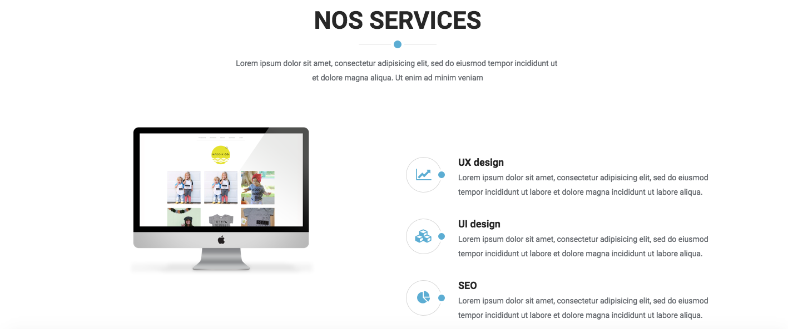
2. Liste des services offerts par l’agence

Slide 3
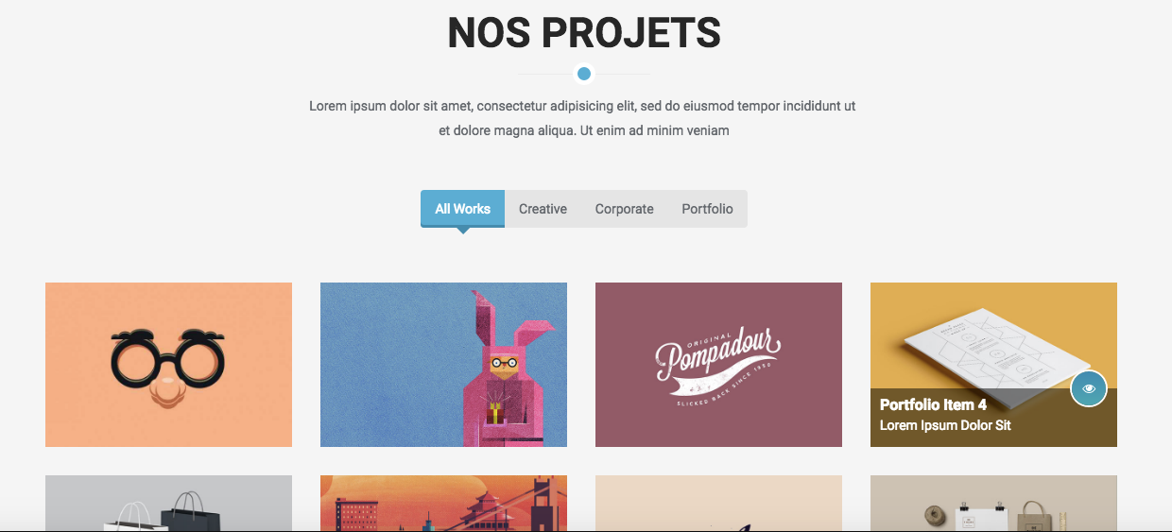
3. Exemple de projets réalisés

Slide 4
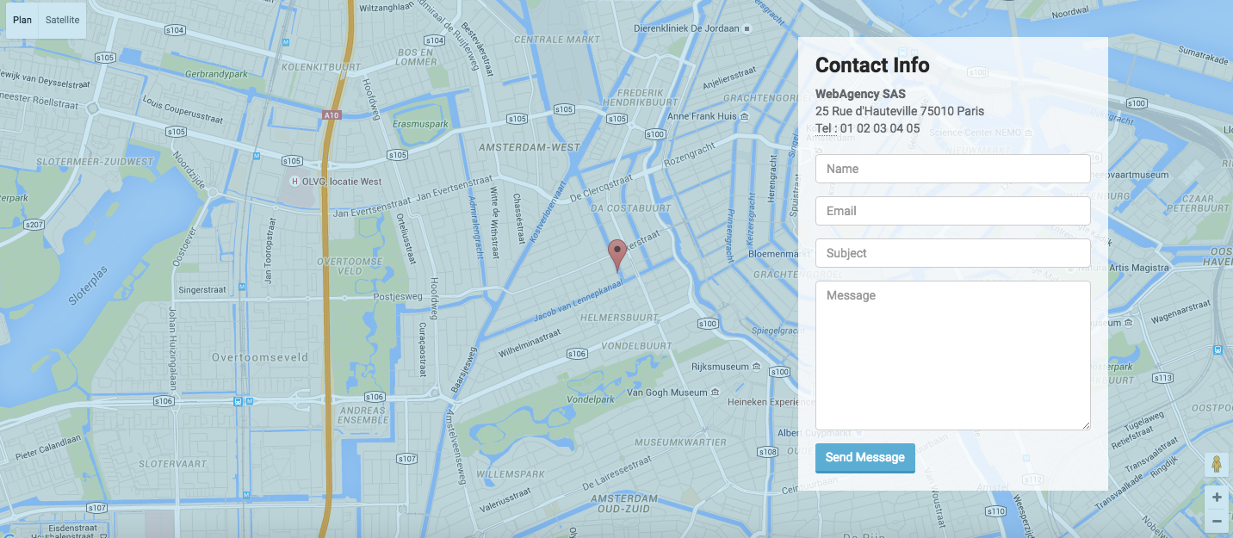
4. Carte + Formulaire de contact

Slide 5

WEBAGENCY
Seconde partie de la soutenance

Slide 6
Rôle du développeur Web ?
Le développeur web fait un travail de reproduction en langage informatique, en respectant fidèlement la chartre graphique et en se rapprochant au mieux de la maquette du graphiste, sans apporter des modifications personnelles.
Le code doit être propre (commenté et bien indenté), pour que d’autres développeurs puissent le reprendre, et Scalable pour qu’il continu à évoluer. La sémantique doit être claire (h1, h2…) pour faciliter la maintenance du code ainsi que la Search Engine Optimization.
Il doit porter attention au Responsive Design. C’est un point primordial lors de l’intégration et la conception du code car il est impossible de passer outre les différents terminaux utilisés pour la visite des sites ainsi qu’à la politique Google.

Slide 7

Les difficultés rencontrées

Slide 8

Comment je les ai résolues…

Slide 9
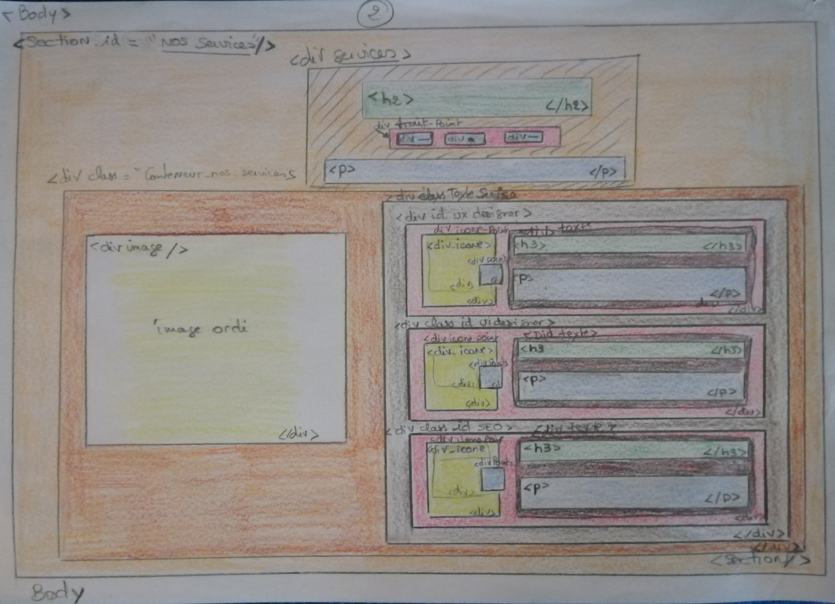
L’organisation du HTML
Construire un plan pour visualiser les différents éléments.
Faire un découpage clair en gardant toujours à l’esprit le SEO.
Aller du plus grand au plus petit.
Faire un wireframe (maquette schématique du futur site web).

Slide 10



LES POSITIONS
Relatives et Absolutes
Flexbox

Slide 11

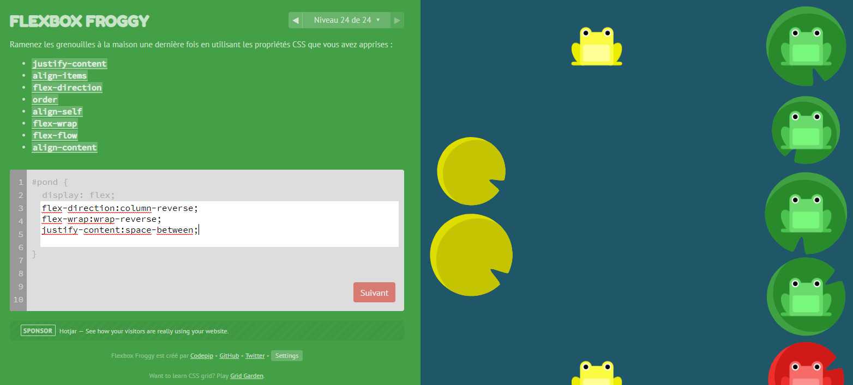
FLEXBOX
Plus appropriée au Responsive et parce que je suis tombée par hasard, sur FLEXBOX FROGGY

Slide 12

J’ai passé beaucoup de temps à mettre en place tous les éléments du portfolio (oeil, texte en survol…) ainsi que le menu.

Slide 13


Inclure les mentions légales : Ajouter la RGPD qui est obligatoire pour le formulaire de contact. Ajouter un footer.
Ajouter un titre « Contact » avec un séparateur, comme dans les 2 autres sections.
Intégrer du dynamisme en mettant en place les Sliders, les boutons et le formulaire.

Slide 14


Slide 15
LES POSITIONS
Flexbox
Relatives et Absolutes
Evidemment, GOOGLE est mon meilleur ami et malgré tout, ça n’a pas été évident !
Les positions relatives et absolutes
J’ai tatonné pendant plusieurs semaines, en les utilisant dans mon code par parcimonie car je n’avais pas du tout la sensation de les maîtriser. J’ai regarder des dizaines de sites… Mais c’est lorsque j’ai commencé à travailler sur les médiaqueries que j’en ai réellement senti l’utilité puis à force de les utiliser, j’ai compris leur importance.
FLEXBOX
A été plus rapidement assimilée. Tout d’abord parce qu’on m’a dit que c’était plus approprié au Responsive et ensuite parce qu’au fil de mes recherches, je suis tombée, sur FLEXBOX FROGGY.

